Slide 1
Молодежный Интернет - сленг современного общества
Автор: Куимова Елизавета
обучающаяся 9 класса
Руководитель: Ульянова Е. П.
учитель русского языка и литературы

Slide 2
Цель и задачи
Цель: исследование использования молодёжного Интернет-сленга в речи школьников и разработка словаря - переводчика для учителей, который поможет понимать их речь, корректировать её и для дальнейшего выстраивания коммуникаций с подростками.
Задачи:
Изучить литературу об Интернет- сленге.
Разработать анкеты для учащихся и опросник для учителей.
Провести анкетирование у учащихся 8-11 классов.
Сделать общий вывод, исходя из результатов анкетирования.
Создать словарь - переводчик Интернет-сленга для учителей моей школы.

Slide 3
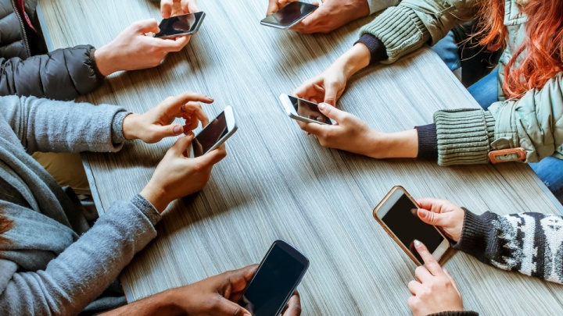
Опрос среди подростков «Использование школьниками Интернет-сленга»
Для исследования использования Интернет - сленга школьниками мною была разработана анкета. Приложение1. Опрос по данной анкете проводился среди обучающихся 8-11 классов. Всего в анкете принимали участие 58 человек.
Опрос для учителей школы
Результаты таковы:

Slide 4
Как часто вы используете сленг?
Исходя из результатов данного вопроса, можно сказать, что чаще всего, а именно 60% школьников используют Интернет-сленг в своей речи. 24%, хотя и редко, но тоже используют, и только 16% опрошенных не используют совсем. Таким образом, можно сказать, что практически каждый человек из старшеклассников использует сленг в своей речи. Особенно часто используют при общении в Интернет-пространстве, в различных социальных сетях, мессенджерах и онлайн-играх.

Slide 5
Ваше отношение к сленгу?
Исходя из результатов данного вопроса, можно заметить, что больше всего 53% подростков хорошо относятся к сленгу, им нравится его использование в своей речи, 33% подростков выразили свое отношение к сленгу «не очень нравится», н, в то же время и не позиционируя свое отрицательное отношение к сленгу. И лишь 14% выразили негативное отношение к нему, тем самым, ставя в приоритет, образованность и грамотное изложение своих мыслей.

Slide 6
Соблюдаете ли вы правила русского языка при общении в сети?
Исходя из этих данных, можно увидеть, что лишь 45% соблюдают в сети Интернет правила русского языка. 47% не всегда это делают и что совсем не приемлемо, так это то, что 8 % совсем не соблюдают правила русского языка при общении в сети Интернет и других мессенджерах.

Slide 7
Почему в наше время, сленг очень популярен?
Отвечая на вопрос «Почему в наше время, сленг очень популярен?», примерно одинаковое количество подростков ответили, что проще общаться, нравится, модно: 28% подростков ответили, проще общаться, 26% - нравится, 29% - модно. И только 17% не знают, почему используют Интернет- сленг.

Slide 8
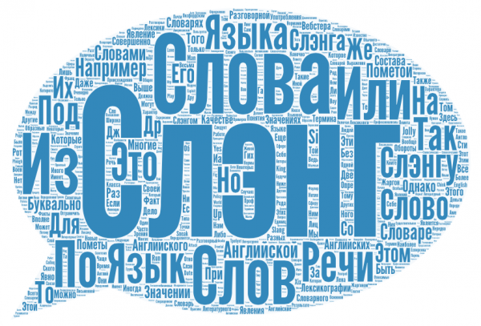
Результаты анкетирования
Таким образом, изучив необходимую литературу, проведя анализ небольшого социологического исследования, анкетирование среди учащихся и опрос учителей, я увидела, что почти каждый из старшеклассников нашей школы использует Интернет-сленг в своей речи ежедневно, а также и педагоги.

Slide 9
Словарь – переводчик молодежного Интернет-сленга

Slide 10
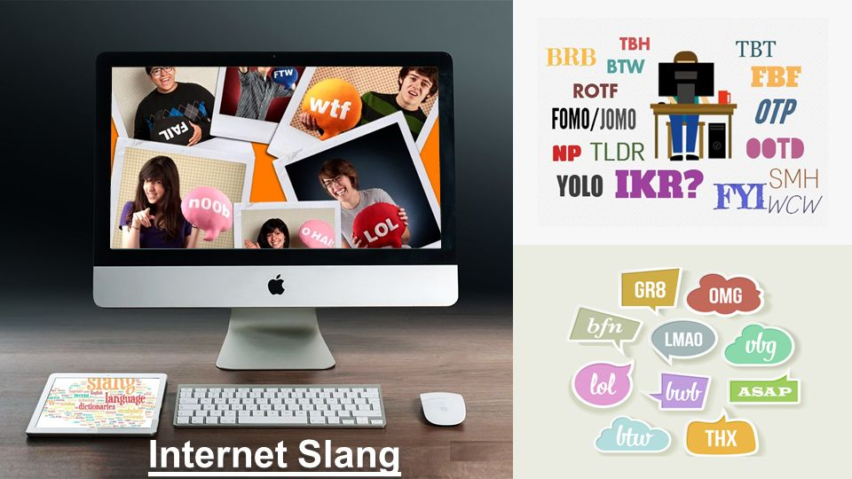
Заключение
Молодежный сленг подобен его носителям: он резкий, громкий, дерзкий. Он результат своеобразного желания переиначить мир на иной манер, а также знак "я свой".
Сленг с каждым годом охватывает больше аудиторий в своём использовании, и даже те люди, которые редко используют его, например учителя, знают значение многих популярных среди подростков слов.
Я создала словарь Интернет-сленга для педагогов своей школы, который будет помогать им при взаимодействии со своими учениками и выстраивании дальнейших коммуникаций.
В процессе исследования я узнала, как много подростков в моей школе используют Интернет- сленг, поскольку я считаю, что это напрямую зависит на их грамотность.

Slide 11
Спасибо за внимание!

